Slide 1
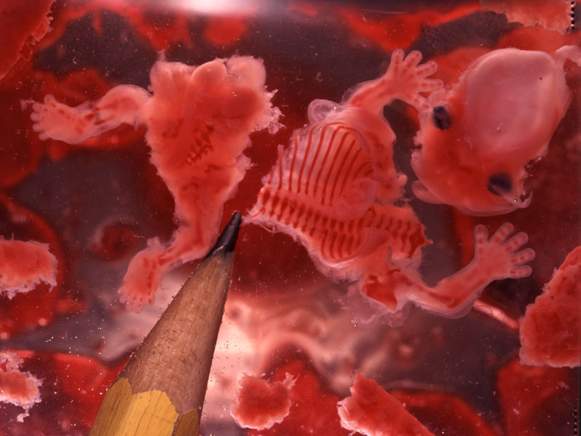
SPLAV

Slide 2
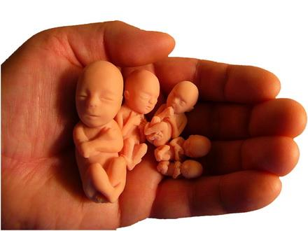
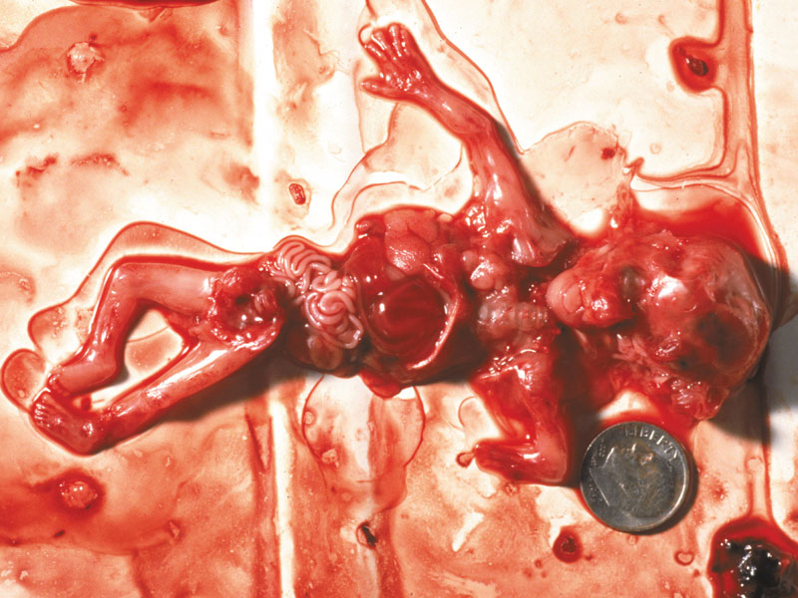
SPLAV ALI ABORTUS
Je prekinitev nosečnosti, ki se konča s smrtjo zarodka.

Slide 3
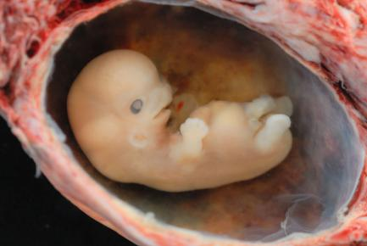
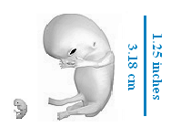
RAZLOGI ZAKAJ ŽENSKA NAREDI SPLAV
starši me bodo ubili, če zvejo da sem noseča
ne morem skrbeti zase še manj pa za otroka
splav je legalen
fant me bo pustil, če ne naredi splava
mama pritiska na mene, naj naredim splav

Slide 4
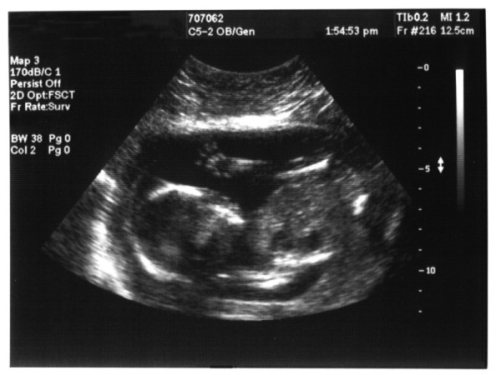
RAZLOGI ZAKAJ ŽENSKA NAREDI SPLAV
da sem zanosila, je bila napaka, rada bi jo spremenila
ne želim si telesnih sprememb, ki jih naredi nosečnost
sej to še ni otrok, je le skubek celic
noseča sem, ker sem bila posiljena
morem narediti splav, ni druge poti

Slide 5
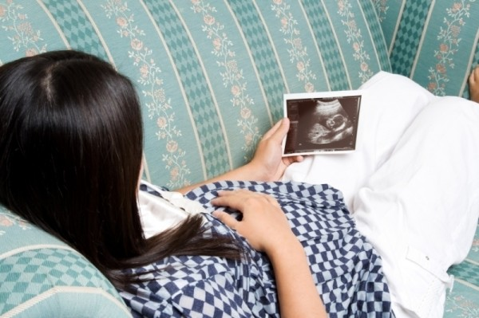
VZROKI ZA SPONTANI SPLAV
Genske okvare lahko povzročijo razvoj neplodnega zarodka
nepravilno oblikovana maternica ne more nositi zarodka
posteljica se ne razvija pravilno
lahko povzroči sladkorna bolezen
zelo nizek krvni tlak
virusna ali bakterijska vnetja matere

Slide 6
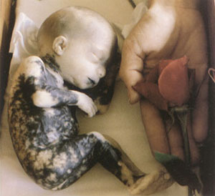
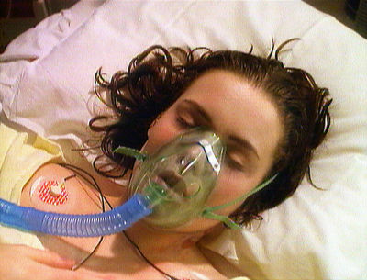
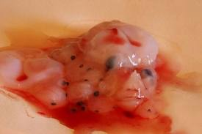
POSLEDICE SPLAVA
Močna krvavitve
okužba
Sepsa-zastrupitev krvi
Anestazija
Poškodbe materničnega vratu
Brazgotine na materničnemu tkivu
Smrt
Rak dojk

Slide 7
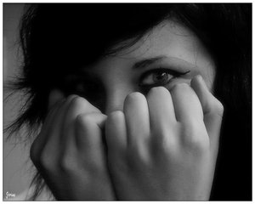
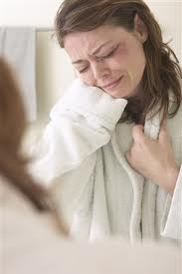
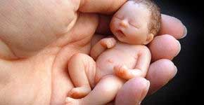
SIPTOMI PO SPLAVU
Krivda
Depresija
Žalost
Samomorilne misli
Težave v odnosu partnerja ali otrok
Strah
Motnje prehranjevanja

Slide 8
VIRI
http://www.splav.info/zakonodaja.html
http://www.ivz.si/Mp.aspx/2009.pdf?ni=78&pi=6&_6_Filename=2950.pdf&_6_MediaId=2950&_6_AutoResize=false&pl=78-6.3.
http://www.iskreni.net/druzina/kultura-zivljenja/52-splav/326-razlogi-za-splav.html
http://vizita.si/clanek/leksikon/spontani-splav.html
http://www.sara-center.com/posledice-splava.html
http://www.google.si/search?tbm=isch&hl=sl&source=hp&biw=1366&bih=677&q=splav&gbv=2&oq=splav&aq=f&aqi=&aql=&gs_l=img.3...2335.3271.0.3641.5.4.0.1.1.0.184.606.1j3.4.0...0.0.LZFm6w1Zhzg#hl=sl&gbv=2&tbm=isch&sa=1&q=ABORTUS&oq=ABORTUS&aq=f&aqi=g1g-S9&aql=&gs_l=img.3..0j0i24l9.915.5985.1.6225.8.7.0.1.1.0.168.978.0j7.7.0...0.0.AE4jRoewN8g&pbx=1&bav=on.2,or.r_gc.r_pw.r_qf.,cf.osb&fp=ee49e15e09656a83&biw=1366&bih=677

